Slide 1
Бренд врача VS бренд клиники
Личный опыт

Slide 2
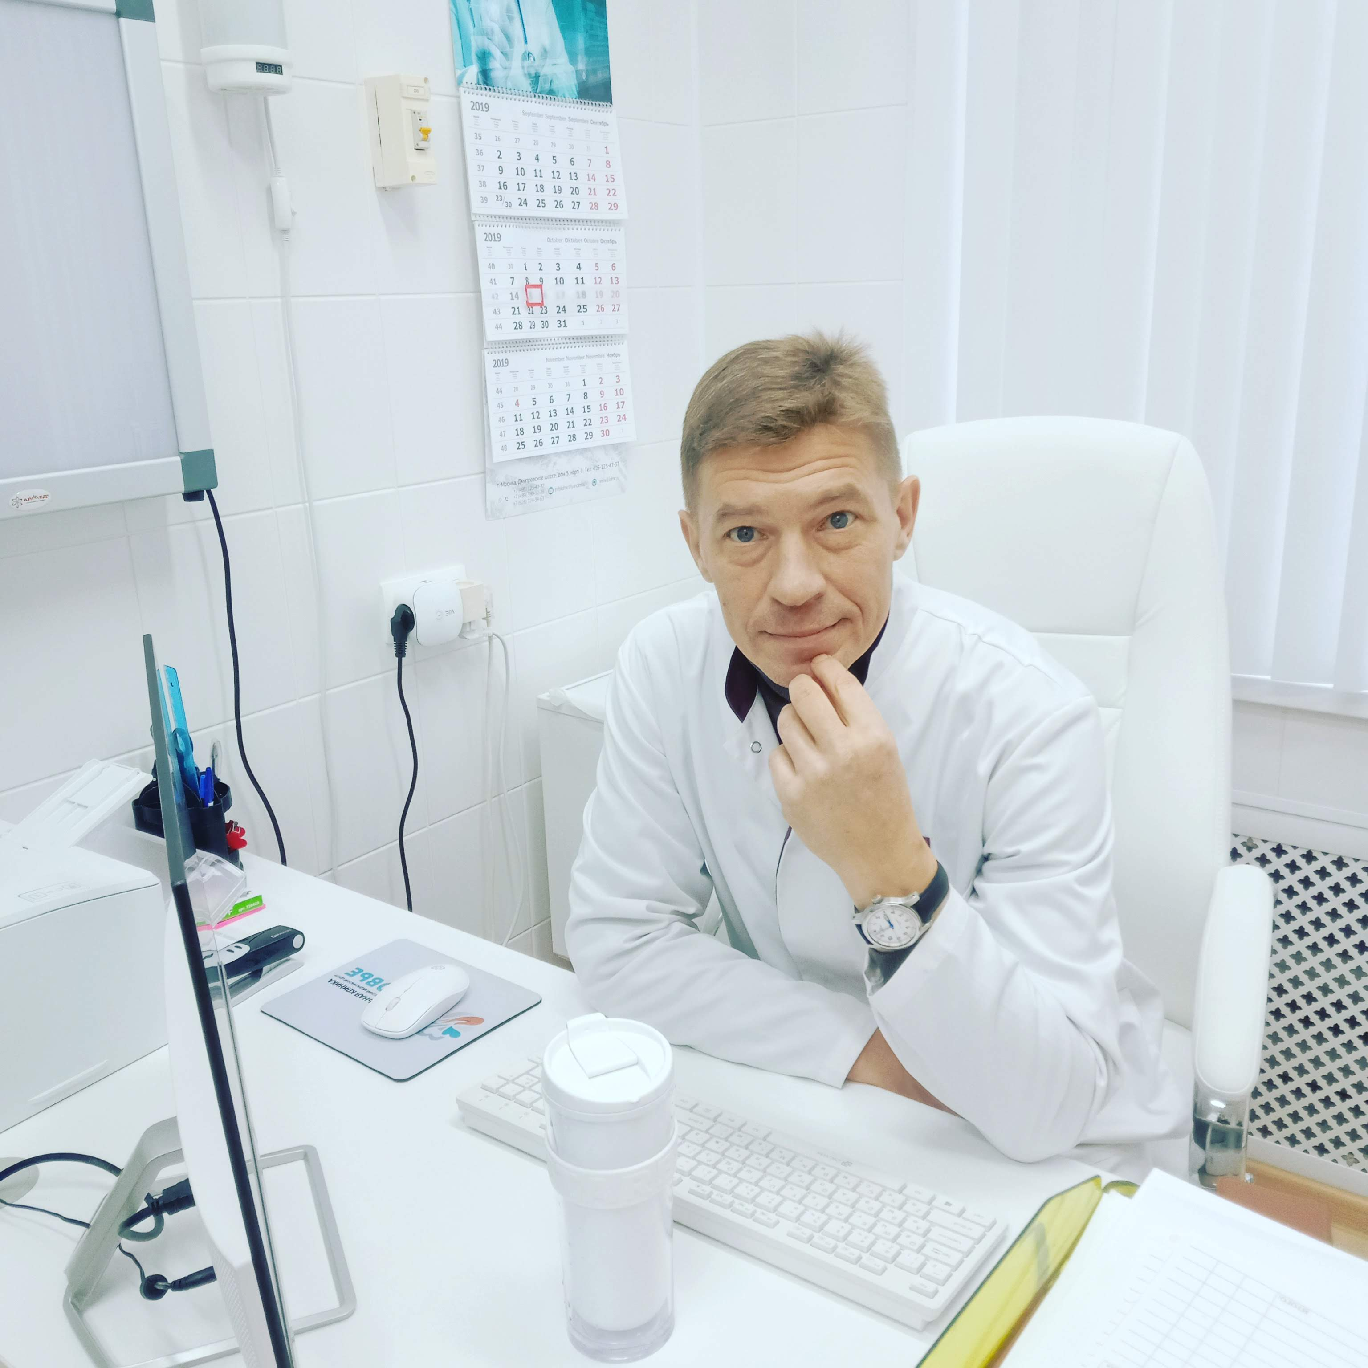
Будем знакомы
Врач-оторинолариниголог Иван Васильевич Лесков
Место работы www.lorclinica.ru
Продвижение:
Канал на YouTube
Группа в WhattsApp
Группа в Фейсбук «ЛОР клиника Ру»
Инстаграм Doctor Leskov

Slide 3
Бренд врача против бренда клиники
Особенности бренда врача
- Приоритет собственной репутации; ориентированность на привлечение максимально возможного количества пациентов
- Продвижение бренда в свободное от работы время; часто непрофессиональный подход к продвижению
- Отсутствие бюджета
Особенности бренда клиники
- Ориентированность на максимальную прибыль. Приоритет узнаваемости бренда
Продвижение бренда штатными специалистами
Рекламный бюджет

Slide 4
Пути выхода: 1. Объединение усилий 2. координация создания и публикаций контента 3. поощрение врачей к формированию собственного бренда

Slide 5
Пути выхода
В 2009 году АО «Медицина» на своем официальном сайте создало раздел «блоги врачей» где публиковались статьи и видео с YouTube

